Slide 1

EĞİTİM FAKÜLTESİ
TEMEL EĞİTİM SINIF ÖĞRETMENLİĞİ
SNÖ 402 BİRLEŞTİRİLMİŞ SINIFLARDA ÖĞRETİM
Dr. Öğr. Üyesi Yaşar ÇELİK

Slide 2

SNÖ 402 BİRLEŞTİRİLMİŞ SINIFLARDA ÖĞRETİM
Hafta-XIV

Slide 3
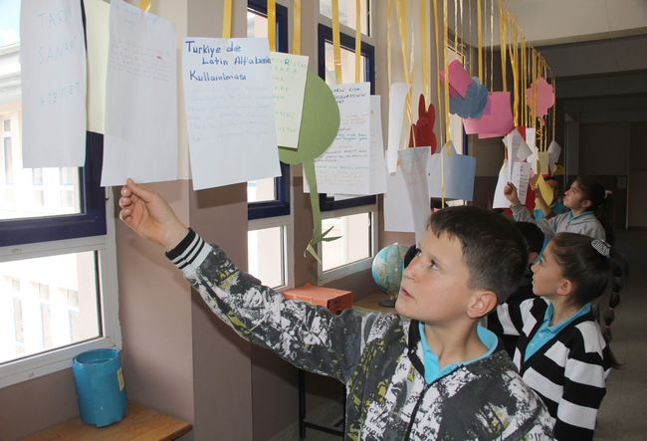
BİRLEŞTİRİLMİŞ SINIFLARDA ÖĞRETİM

Slide 4
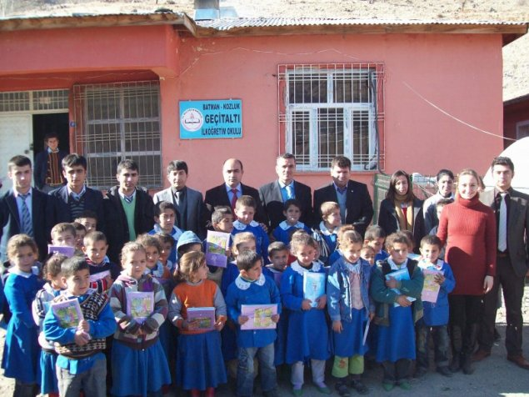
BİRLEŞTİRİLMİŞ SINIFLARDA ÖĞRETİM

Slide 5
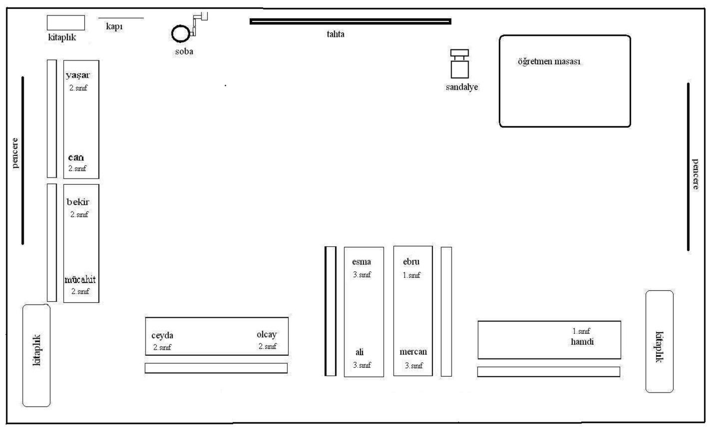
BİRLEŞTİRİLMİŞ SINIFLARDA ÖĞRETİM

Slide 6
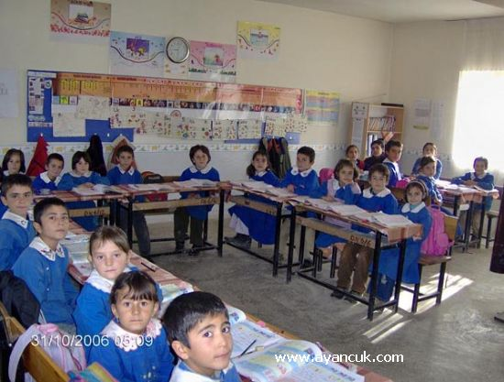
BİRLEŞTİRİLMİŞ SINIFLARDA ÖĞRETİM
Birleştirilmiş sınıflarda öğretim : Bir öğretmenin aynı anda birden fazla sınıfın/grubun öğreniminden, öğretiminden ve gelişiminden sorumlu olduğu öğretim biçimidir.

Slide 7
Birleştirilmiş Sınıflarda Öğretim Fikri Nasıl Ortaya Çıktı?
Birleştirilmiş sınıf uygulamasının Türkiye dışındaki uygulanışı incelendiğinde 19. yüzyılın ikinci yarısında, Kuzey Amerika ve Avrupa’da birleştirilmiş sınıflar ilkokullarda yaygın olan model olmuştur.
Sanayi devrimi ve şehirleşme ile birlikte bu sistem, yerini homojen yaş ve seviyeleri içeren klasik sisteme bırakmıştır.
1960’ların sonlarında, eğitimin etkisinin artması ve kaynak yönetiminin iyileşmesiyle beraber, birleştirilmiş sınıflardan oluşan küçük okulları kaldırma girişimleri başlamıştır.

Slide 8
Birleştirilmiş Sınıflarda Öğretim Fikri Nasıl Ortaya Çıktı?
1980’lerden itibaren bu anlayış tersine dönmüş ve bu "küçük okullar« dünyanın her yerinde tekrar işlevsel hale getirilmeye başlanmıştır (Bayar, 2009).
Bugün AB ülkelerinin hemen hepsinde, ABD’de, Japonya ve Kanada gibi pek çok ülkede de birleştirilmiş sınıflar uygulaması yapılmaktadır.

Slide 9
Türkiye’de Birleştirilmiş Sınıf Uygulamasının Ortaya Çıkışı
1951 Yılında köy okullarımızı incelemek ve çözüm bulmak amacıyla çağrılan Amerikalı eğitimci Prof. K. Wofford bize çalışmaları sonunda sunduğu raporda «sınıf sistemi yerine «grup sistemi» önermiştir.

Slide 10
Türkiye’de Birleştirilmiş Sınıf Uygulamasının Ortaya Çıkışı
Bu sistemin amacı 1.2.3. sınıfları birlikte, 4.5. sınıfları da ayrı bir grup altında birleştirerek, her grup içinde her yıl, birbirine eşit güçlükte öğretim programları uygulamaktır.
Bu görüş önce 1962 «İlkokul Programı taslağı’nın» daha sonra 1968 tarihli «İlkokul programı»nın hazırlanmasında temel alınmıştır.

Slide 11
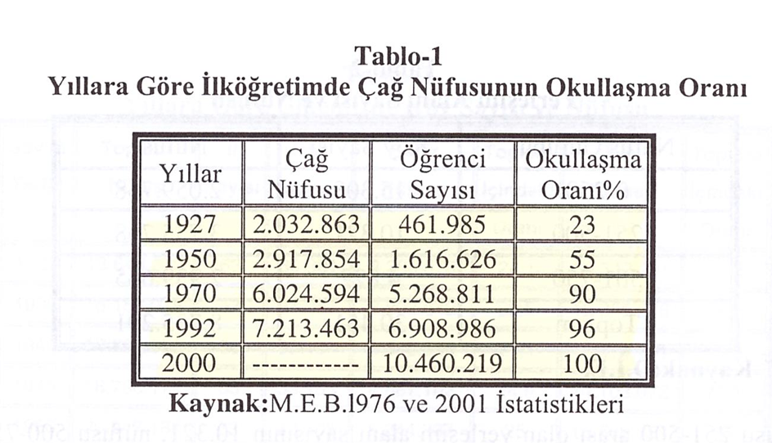
Birleştirilmiş sınıflarda Öğretimi Ortaya Çıkaran Nedenler

Slide 12
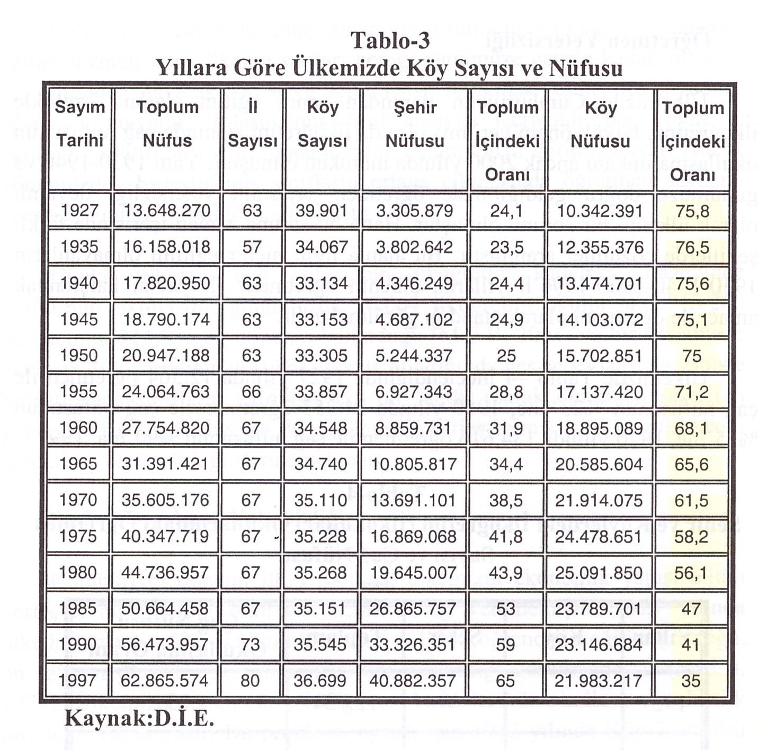
Birleştirilmiş Sınıflarda Öğretim Fikri Nasıl Ortaya Çıktı?

Slide 13
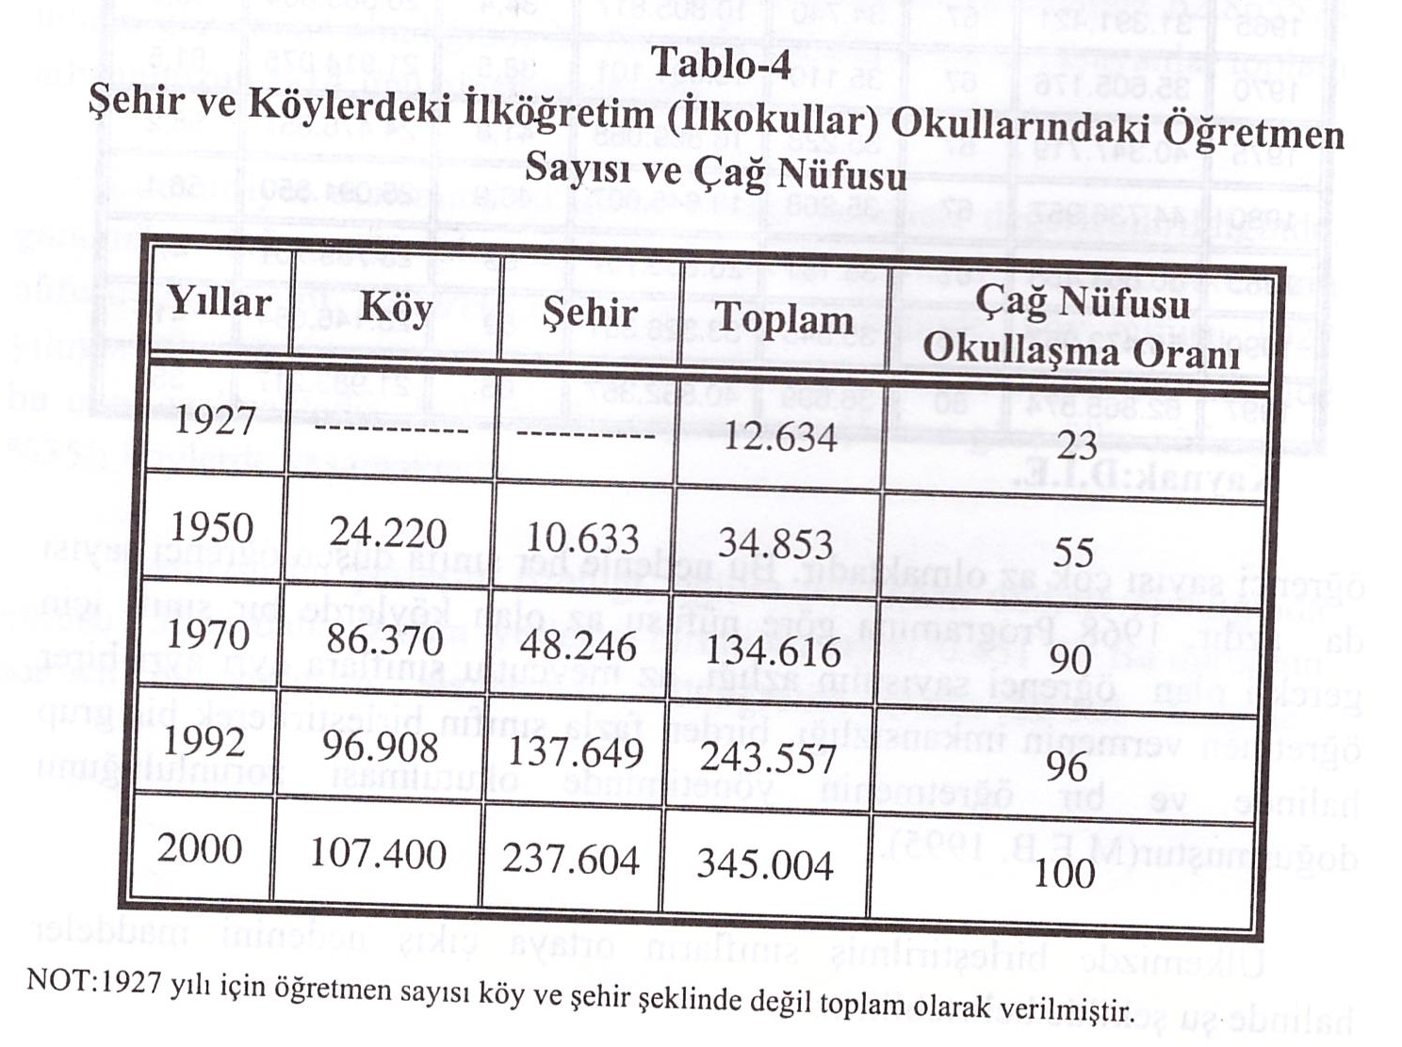
Birleştirilmiş Sınıflarda Öğretim Fikri Nasıl Ortaya Çıktı?

Slide 14
Birleştirilmiş Sınıflarda Öğretim Fikri Nasıl Ortaya Çıktı?
Tablolardaki rakamlardan da anlaşılacağı üzere tarihi süreç içinde ülkemizde birleştirilmiş sınıf oluşumunda üç temel neden olduğu görülmektedir. Bunlar :
Okuldaki öğrenci sayısının azlığı
Yeterli sayıda öğretmen görevlendirilememiş olması
Yeterli sayıda derslik bulunamaması

Slide 15
Türkiye’de Birleştirilmiş sınıf Uygulamasının Mevcut Durumu
MEB’in 2016–2017 eğitim öğretim yılı verilerine göre;
135 bin 924 öğrencinin birleştirilmiş sınıf uygulamasına göre eğitim gördüğü ve bunlardan,
İki sınıf bir arada öğrenim gören öğrenci sayısı 98.732, öğretmen sayısı 4.423 olduğu,
Üç sınıf bir arada öğrenim gören öğrenci sayısı 6.627, öğretmen sayısı 449 olduğu,
Dört sınıf bir arada öğrenim gören öğrenci sayısının 31 bin 165 olduğu,
Birleştirilmiş Sınıflı Okullarda görev yapan öğretmen sayısının toplamda 6 bin 603 olduğu,
tespit edilmiştir.

Slide 16
Türkiye’de Birleştirilmiş sınıf Uygulamasının Mevcut Durumu
Birleştirilmiş sınıf uygulamasını daha etkili ve verimli duruma getirmek için değişik dönemlerde çalışmalar yapılmış, programlar hazırlanmıştır.
2000–2001 eğitim öğretim yılına kadar “Birleştirilmiş Sınıflar Programı” ilkokul programı içinde ayrı bir program olarak yer almaktayken, 2000–2001 eğitim öğretim yılından itibaren değişikliğe gidilmiştir.

Slide 17
Türkiye’de Birleştirilmiş sınıf Uygulamasının Mevcut Durumu
Talim ve Terbiye Kurulu'nun 18.05.2000 tarih ve 122 sayılı kararıyla 2000–2001 eğitim öğretim yılından itibaren uygulamadan kaldırılan programların yerine, müstakil (bağımsız) sınıflarda uygulanan; "fen bilgisi", "sosyal bilgiler" ve "hayat bilgisi" programlarının birleştirilmiş sınıflarda da okutulması kararlaştırılmıştır.

Slide 18
Birleştirilmiş Sınıf uygulamasının Mevcut Durumu
Dönüşümlü İşlenen Dersler
2005–2006 | 1. sınıf (I. yıl) | 4. sınıf (I. yıl)
2006–2007 | 2. sınıf (II. yıl) | 5. sınıf (II. yıl)
2007–2008 | 3. sınıf (III. yıl) | 4. sınıf (I. yıl)
2008–2009 | 1. sınıf (I. yıl) | 5. sınıf (II. yıl)
2009–2010 | 2. sınıf (II. yıl) | 4. sınıf (I. yıl)
2010–2011 | 3. sınıf (III. yıl) | 5. sınıf (II. yıl)
2011–2012 | 1. sınıf (I. Yıl) | 4. sınıf (I. yıl)
2012–2013 | 2. sınıf (II. yıl) | 4. Sınıf

Slide 19
Türkiye’de Birleştirilmiş sınıf Uygulamasının Mevcut Durumu
Bu uygulama ile
1. İlköğretim okullarında aynı programın uygulanması,
2. Eğitim-öğretimde birlik ve bütünlüğün sağlanması,
3. İlköğretim okullarında program farklılığından doğan sınıf uyumsuzluklarının ortadan kaldırılması,
4. Ölçme ve değerlendirmede ve üst öğrenime yönlendirmede bütünlüğün sağlanması
hedeflenmiştir (Yıldırım, 2008).

Slide 20
Türkiye’de Birleştirilmiş Sınıf Uygulamasının Mevcut Durumu
30.03.2012 tarih ve 6287 sayılı “İlköğretim ve Eğitim Kanunu ile Bazı Kanunlarda Değişiklik Yapılmasına Dair Kanun” gereği yapılan düzenlemeyle 1, 2, 3 ve 4. sınıflar ilkokul; 5, 6, 7 ve 8. sınıflar ortaokul kapsamında yer almaktadır.
Eğitim sistemindeki bu değişiklikle beraber ilköğretim kurumlarında uygulanan haftalık ders çizelgesi de yeniden oluşturulmuştur.

Slide 21
Türkiye’de Birleştirilmiş Sınıf Uygulamasının Mevcut Durumu
Buna göre Talim ve Terbiye Kurulu Başkanlığı’nın 25.06.2012 tarih ve 69 sayılı kararı ile kabul edilen İlköğretim Kurumları (İlkokul ve Ortaokul) Haftalık Ders Çizelgesinin 2012-2013 eğitim öğretim yılından itibaren 1. ve 5. sınıflardan başlanmak üzere kademeli olarak uygulanması kararlaştırılmıştır.
Bu nedenle 2012-2013 öğretim yılında ilkokulların 2, 3 ve 4. sınıflarında Talim ve Terbiye Kurulu Başkanlığı’nın 20.07.2010 tarih ve 75 sayılı kararı ile kabul edilen İlköğretim Okulu Haftalık Ders Çizelgesinin uygulanmasına devam edilmiş ve bu tarihten sonra uygulamadan kaldırılmıştır.

Slide 22
Birleştirilmiş Sınıflarda Öğretmenli Dersler
Birleştirilmiş sınıflı okullarda öğretmenin kendisinin yönettiği derslere “öğretmenli dersler” denir.
Öğretmenli dersler, öğretmenin öğrencilerle doğrudan doğruya ilgilendiği saatlerdir.
Öğretmenli derslerde öğretmen öğrencilere kılavuzluk eder, kazandırılmak istenen bilgi, tutum ve beceriyi kazandırıcı etkinlikleri öğrencilerle birlikte yapar (Erdem, 2006).

Slide 23
Birleştirilmiş Sınıflarda Öğretmenli Dersler
Bu derslerde öğrencilerin kendi kendilerine öğrenmeleri güç olan, karmaşık, zor ve öğrencilerin ilk defa karşılaştıkları konulara yer verilmelidir.
Önemli ve öncelikli olan konular öğretmenli derslere bırakılmalıdır.
Öğretmen bir konuyu, birkaç sınıfla ortak olarak işlediği takdirde, sınıf düzeylerini dikkate alarak; konu üzerinde her sınıfın seviyesine göre çalışmalıdır.
Öğrencilerin ödevli derslerde yapacakları çalışmalara yol gösterici bir strateji takip edilmelidir ve ödevli saatlerde yaptıkları çalışmalar grupça değerlendirilmelidir.

Slide 24
Öğrencilerin Kendi Kendine Çalışmaları
Birleştirilmiş sınıflı okullarda öğrenciler, okuldaki zamanlarının bir bölümünü kendi kendilerine çalışarak geçirmek durumundadırlar.
Öğretmen bir grup öğrenci ile ilgilenirken, diğer bir grup kendi kendine çalışmak zorundadır.
Bu zorunluluktan dolayı, öğrencilerin kendi kendine çalışarak “öğrenmeyi öğrenmeleri” gerekmektedir.

Slide 25
Öğrencilerin Kendi Kendine Çalışmaları
Hayatta, her bireyin kendi kendine çalışması, öğrenmesi, karşılaştığı sorunları kişisel çabasıyla çözmesi ve hayatını bu biçimde sürdürmesi esastır.
Okul aracılığı ile yaşama hazırlanan öğrencilere, okulda kendi kendine çalışma ve öğrenme, zamanını iyi kullanma davranışları kazandırılmalıdır.
Birleştirilmiş sınıflarda öğretmenin uygulamak zorunda olduğu kendi kendine çalışma zamanı iyi planlanırsa, kayıp zaman olmaktan çok, büyük bir kazanç ve fırsat olabilir.

Slide 26
Öğrencilerin Kendi Kendine Çalışmaları
Birleştirilmiş sınıflarda kendi kendine çalışmalardan verimli sonuçlar alabilmek için öğrencilerin gerekli beceri ve alışkanlıkları kazanmış olmaları gerekir.
Bu beceri ve alışkanlıklar şunlardır:
1. Planlı çalışmak, neyi nasıl yapacağını, nelerden yararlanacağını anlamış olmak,
2. Bilginin kaynağını bulmak,
3. Araştırma, gözlem, deney ve incelemenin nasıl yapılacağını bilmek,

Slide 27
Öğrencilerin Kendi Kendine Çalışmaları
4. Kitaplıktan nasıl yararlanılacağını öğrenmek,
5. Kitap, defter, kalem ve araç-gereçlerini her an çalışmaya hazır bulundurmak,
6. Kitabın nasıl okunacağını bilmek,
7. Harita, atlas, sözlük, ansiklopedi ve benzeri kaynaklardan nasıl yararlanılacağını bilmek ve bunları kullanmak,
8. Resim, şekil, grafik vb. görsel kaynaklardan bilgi edinmenin yollarını öğrenmek,

Slide 28
Öğrencilerin Kendi Kendine Çalışmaları
9. Sessiz okuma alışkanlığını kazanmak,
10. Düşüncelerini grafik, çizelge, harita, resim vb. yolları kullanarak açıklayabilmek,
11. Deney, gözlem, araştırma ve inceleme sonuçlarını düzenleyip, rapor hazırlayabilmek,
12. Çalışırken çevreyi ve özellikle grubundaki arkadaşlarını rahatsız etmemek,
13. Tertipli ve düzenli çalışmak,
14. Zamanı iyi değerlendirerek çalışmak,
15. Dikkatli ve sabırlı çalışmak.

Slide 29
Öğrencilerin Kendi Kendine Çalışmaları
Yeni program yaklaşımına uygun hazırlanan kitaplar, öğretmenlerinin işini oldukça kolaylaştırmaktadır.
Özellikle birleştirilmiş sınıf okutan öğretmenlerin işi daha da kolaylaşmaktadır.
2005–2006 öğretim yılından itibaren öğretmenin, “öğretmen kılavuz kitabı”nın yanında, “öğrenci ders kitabı” ve “öğrenci çalışma kitabı” da bulunmaktaydı.
2017-2018 eğitim-öğretim yılından itibaren öğretmen klavuz kitapları kaldırılmıştır. Öğrenci çalışma kitabı ders kitabı ile birleştirilmiştir.
Dolayısıyla öğretmenin ödevli ders saatleri için etkinlik kâğıtları hazırlamasına fazla gerek kalmayacaktır.

Slide 30
Öğrencilerin Kendi Kendine Çalışmaları
Ödevli Ders Saatlerinde Yapılacak Ek Etkinlikler:
Yeni derse hazırlık; evlerinde uygun çalışma ortamı bulamayan öğrencilere, ödevli derslerde, bir sonraki derste işlenecek konu ödev olarak verilir.
Böylece işlenecek olan konunun bu öğrenciler tarafından daha kolay anlaşılmasına yardımcı olunur.

Slide 31
Öğrencilerin Kendi Kendine Çalışmaları
Geçen derslerin tekrarı; geçmiş konularla ilgili ödevler verilerek, ödevli derslerde öğrenciler kendi kendilerine çalıştırılır.
Bu çalışma, konuların tekrarlanmasını sağlar. Bu çalışmada çocuğa bıkkınlık veren ve onu ezberciliğe yönelten tekrarlardan kaçınılmalıdır.
Konu birkaç kez tekrarlanacaksa, hep aynı yöntemle tekrar edilmemelidir.
Tekrar, daima öğrencilerin ilgisine dayanmalı ve onları düşünmeye sevk etmelidir.

Slide 32
Öğrencilerin Kendi Kendine Çalışmaları
Öğrenilen bilgilerin ölçülmesi; öğrencilerin bilgilerini yoklamak için, öğretmen testler hazırlar.
Ödevli saatlerde bu testler öğrencilere verilir, cevaplandırıldıktan sonra toplanıp, değerlendirilir.
Okuma etkinlikleri; zevk ve eğlence için kitap ve dergilerden hikâye, şiir, masal okumak, eğitsel bulmacalar çözmek.

Slide 33
Öğrencilerin Kendi Kendine Çalışmaları
Yazma etkinlikleri; ödevli derslerde, mektup, dilekçe, tutanak, okul gazetesi için haber, makale, öykü yazmak.
Gezi, bayram tatilleri, hafta sonu tatilleri ile ilgili gözlem ve anıları yazmak.
Derslik ve okulla ilgili işler yapmak; temizlik yapmak, kitaplığı düzenlemek, araç- gereçleri yerleştirmek, bozuk olanları onarmak.
Sosyal etkinliklere hazırlık, bayram hazırlıkları yapmak, sınıf ve okul müsamerelerine hazırlanmak, gezi hazırlıkları ve planını yapmak.

Slide 34
Öğrencilerin Kendi Kendine Çalışmaları
Uygulama bahçesinde çalışmalar; bahçeyi temizlemek, ekilecek alanları hazırlanmak, ağaçların bakımını yapmak.
Değerlendirme etkinlikleri; okul gazetesine konulacak yazı, resim, şiir ile bayramlarda ve özel günlerde okunacak konuşma ve şiirlerin seçimini yapmak.
Bilgisayar ve bilgisayar bilgisayarlı öğretim programlarıyla yapılacak etkinlikler
Yaratıcı sanat çalışmaları; çeşitli kağıt işleri, yapıştırma modelleri, çamur, oyun hamuru, tel ağaç işleri, oyma, dokuma, dikiş, örgü, dersliği süsleme vb.

Slide 35
Öğrencilerin Kendi Kendine Çalışmaları
İşlenen ünite ile ilgili çalışma ve deneyler;
Çeşitli fen araçlarının kullanılması ile ilgili denemeler yapmak
Koleksiyon içim materyal toplamak ve düzenlemek
Gazete ve dergilerden kesilen yazıları düzenlemek
Bülten tahtası hazırlamak
Okunan kitapların özetini yazmak
Çizgiler, grafikler ve modeller yapmak

Slide 36
Seviye Gruplarıyla Çalışmalar
Belli bir bilgi ve beceri alanında birbirine yakın düzeyde bulunan öğrencilerin öğretim amacıyla birlikte çalışmak için oluşturdukları gruba “seviye grubu” denir.
Seviye gruplarında belli sayıda öğrenci olması gerekmez.
Birleştirilmiş sınıflarda seviye grupları her derse göre yapılır.
Öğrenci Türkçe dersinde farklı, matematik dersinde farklı bir grupta bulunabilir.

Slide 37
Seviye Gruplarıyla Çalışmalar
Seviye Gruplarının Oluşturulma Nedenleri :
1. Benzeşik kümelerde öğretim daha kolaydır.
2. Her birey kendiliğinden her şeyi öğrenemeyeceğinden gruplama kaçınılmazdır.
3. Öğrencilerin ilgi, tutum ve yeteneklerinin aynı olmaması, sosyo-ekonomik statüleri ve kalıtsal özelliklerinin farklılığı da seviye grupları oluşturmayı zorunlu kılmaktadır.
Seviye grupları yapılırken, demokratik eğitim ve bireysel farklılıkların esası olan “her birey kendi yeti ve yeteneklerine göre eğitilmelidir.” ilkesi göz önüne alınmalıdır.

Slide 38
İlköğretim Programı (1–4) Ünite ve Temalarının Birleştirilmiş Sınıflarda İşlenişine İlişkin Esaslar
Birleştirilmiş sınıf uygulaması, köye yönelik bir uygulamadır.
Öğretmenin başarılı olması köyü iyi tanımasına da bağlıdır.
Bunun için öğretmen, köyün tarihçesini, coğrafi, ekonomik ve toplumsal yapısını, gelenek ve göreneklerini iyi incelemeli ve gözlemelidir.

Slide 39
İlköğretim Programı (1–4) Ünite ve Temalarının Birleştirilmiş Sınıflarda İşlenişine İlişkin Esaslar
Birleştirilmiş sınıf okutan öğretmen "A grubu" Hayat Bilgisi Üniteleri ile "B grubu" Sosyal Bilgiler ve Fen bilimleri ünitelerini tek bir grup olarak ele alıyorlardı fakat daha sonra her grupta kendi düzeyinde ders işlenmeye başlandı.

Slide 40
İlköğretim Programı (1–4) Ünite ve Temalarının Birleştirilmiş Sınıflarda İşlenişine İlişkin Esaslar
Her yıl okullarda kutlanacak bayramlar, belirli gün ve haftalar, çevrenin özelliklerini yansıtan olaylar, sırası geldikçe ilgili kazanımlarla birlikte ele alınmalıdır.
Birleştirilmiş sınıflarda öğretmen sadece A ya da sadece B grubunu okutuyorsa, bu öğretmen için öğretmenli ya da öğretmensiz ders saati yoktur.

Slide 41
İlköğretim Programı (1–4) Ünite ve Temalarının Birleştirilmiş Sınıflarda İşlenişine İlişkin Esaslar
Öğretmen, bir grupla aktif olarak ilgilenirken diğer grubun (ödevli grup) çalışmalarını sürekli izleyerek onlara gerekli yardımlarda bulunur.
Örneğin, öğretmen A grubunu okutuyor ve Türkçe dersinde 1. sınıflara bir sesin öğretimiyle ilgili bir etkinlik yaptırıyorsa, kendi kendine çalışan 2 ve 3. sınıf öğrencilerinin ödevlerini kontrol ederek düzeltmeler yapar.

Slide 42
İlköğretim Programı (1–4) Ünite ve Temalarının Birleştirilmiş Sınıflarda İşlenişine İlişkin Esaslar
Birleştirilmiş sınıflarda öğretmen hem A, hem de B grubunu birlikte okutuyorsa,
A grubunda işlediği Hayat Bilgisi üniteleri ile B grubunda işlediği Sosyal Bilgiler ile Fen bilimleri dersi üniteleri farklı olduğundan öğretmenli ve ödevli saatlerini öğrencilerin ihtiyaçları ve konuların niteliğine göre kullanmalıdır.
Öğretmen, 1. sınıf öğrencilerine okuma ve yazma becerisi ile sayı kavramını kazandırmak için daha fazla zaman ayırmalıdır.

Slide 43
İlköğretim Programı (1–4) Ünite ve Temalarının Birleştirilmiş Sınıflarda İşlenişine İlişkin Esaslar
Özel beceri ve yetenek gerektiren dersler (resim, müzik, beden eğitimi) diğer derslerle bağlantılı olarak grupça işlenebileceği gibi, okulun tümüyle birlikte de işlenebilir.
Örneğin; beden eğitimi dersinde öğretmen, B grubu öğrencilerine bir etkinlik yaptırırken, A grubu öğrencileri yardımcı öğrenci nezaretinde başka bir etkinlik yapabilir.
Ya da müzik dersinde 23 Nisan Bayramında söylenecek bir şarkıyı hep birlikte çalıştırabilir.

Slide 44
İlköğretim Programı (1–4) Ünite ve Temalarının Birleştirilmiş Sınıflarda İşlenişine İlişkin Esaslar
Yardımcı öğrenci birleştirilmiş sınıflarda öğretmene zaman kazandırır.
Bu görevi üstlenen öğrenciler, sosyal yönden gelişme ve olgunlaşma fırsatı bulurlar.
Küçüklere rehberlik etmeleri onların liderlik yeteneklerini geliştirir.
Özellikle tek öğretmenli birleştirilmiş sınıflarda; derslik, klasik sabit sıralar yerine imkanlar ölçüsünde küme çalışmalarına uygun sıra, masa, sandalye ve gerekli diğer malzemeler ile donatılmalıdır.

Slide 45
Birleştirilmiş Sınıfları Otuşturma Biçimleri
Öğretmen sayısı | 1.sınıf | 2.sınıf | 3.sınıf | 4.sınıf
1 | (1+2+3+4)
2 | (1+2) |  | (3+4)
3 | (1) | (2+3) |  | (4)

Slide 46
Birleştirilmiş Sınıfları Oluşturma Biçimleri
Tek öğretmenli birleştirilmiş sınıflarda 1, 2, 3 ve 4. sınıf öğrencileri birleştirilerek bir öğretmen tarafından okutulur.
Yönetimi en zor olan birleştirilmiş sınıf biçimidir.
Bu tür sınıflarda kazanımların tümü için etkinlik yaptırmak diğer sınıflara göre daha güçtür.

Slide 47
Birleştirilmiş Sınıfları Oluşturma Biçimleri
İki öğretmenli birleştirilmiş sınıflarda normal koşullarda 1 ve 2. sınıf öğrencileri bir grup, 3 ve 4. sınıf öğrencileri bir grup olacak şekilde birleştirilmeleri önerilir.
Ancak öğrenci ve derslik sayısı gibi etkenler göz önünde bulundurularak farklı modeller düzenlenebilir (1) ve (2+3+4) ya da (1+2+3) ve (4) gibi.

Slide 48
Birleştirilmiş Sınıfları Oluşturma Biçimleri
Üç öğretmenli birleştirilmiş sınıflarda normal koşullarda 1. sınıf bağımsız, 2 ve 3. sınıf öğrencileri bir grup, 4. sınıf bağımsız olacak şekilde uygulama yapılması önerilir.
Ancak öğrenci ve derslik sayısı gibi etkenler göz önünde bulundurularak farklı modeller düzenlenebilir (1+2) ve (3) ve (4) ya da (1) ve (2,+3) ve (4) gibi.

Slide 49
Birleştirilmiş Sınıf Şekilleri(Üç sınıf bir arada)
YAZI TAHTASI
boşluk
MASA
P
A
N
O
L
A
R
3.SINIF
P
A
N
O
L
A
R
1.SINIF
3.SINIF
1.SINIF
2. SINIF
3.SINIF
1.SINIF
2.SINIF
3.SINIF
1.SINIF

Slide 50
Birleştirilmiş Sınıf Şekilleri(Üç sınıf bir arada)
YAZI TAHTASI
DOLAP
boşluk
MASA
P
A
N
O
L
A
R
3.SINIF
P
A
N
O
L
A
R
1. VE 2. SINIF
3.SINIF
1. VE 2. SINIF
2. VE 3. SINIF
2. VE 3. SINIF
1. VE 2. SINIF
2. VE 3. SINIF
2. VE 3. SINIF
1. VE 2. SINIF

Slide 51
Birleştirilmiş Sınıf Şekilleri(Dört sınıf bir arada)
YAZI TAHTASI
YAZI TAHTASI
DOLAP
boşluk
MASA
P
A
N
O
L
A
R
P
A
N
O
L
A
R
1. VE 2. SINIF
1. VE 2. SINIF
3. VE 4. SINIF
2. VE 3. SINIF
1. VE 2. SINIF
3. VE 4. SINIF
2. VE 3. SINIF
1. VE 2. SINIF
PANOLAR

Slide 52
Birleştirilmiş Sınıflarda Öğretimin Yararları
1. Birden çok sınıfa bir öğretmen görevlendirilerek, öğretmen kaynağı akılcı biçimde kullanmakta ve ülke düzeyinde öğretmen ihtiyacını karşılamak kolaylaşmaktadır.
2.Her yerleşim birimine beş derslikli okul yerine, bir iki derslikli okul yapılarak daha çok yerleşim birimine okul yapabilme olanağı doğmaktadır.
3. Birden fazla sınıfın birleştirilerek farklı yaş, deneyim ve bilgiye sahip öğrencilerin bir araya getirilmesi, onların birbirlerinden öğrenme ve yardımlaşmalarına imkan sağlamaktadır.
4. Tek öğretmenli birleştirilmiş sınıflarda zamanın büyük bir bölümünü öğretmensiz ( ödevli ) ders saatleri biçiminde programlanmıştır.
5. Birleştirilmiş sınıflarda öğretim iyi düzenlenir ve yürütülürse, öğrencileri ilgi duydukları ve yetenekli oldukları alalarda ve bireysel olarak geliştirmek ve bireysel farklılıklara öğretim ortamları hazırlamak mümkün olmaktadır.

Slide 53
Birleştirilmiş Sınıflarda Öğretimin Yararları
6. Yarış ve bireysel yükselme yerine yardımseverlik ve birlikte, iş yapma alışkanlığı
7. Sürekli bireysel kazanç yerine, paylaşım
8. Şartlandırma yerine kişiliğin özgürce gelişmesi
9. Hoşgörüsüzlük yerine farklılıklara karşı saygılı olma
10. Sorgusuz uyum yerine eleştirel bakış
11. Pasif kabullenme ve başkalarını izleme yerine, girişimcilik(http://mebk12.meb.gov.tr/meb_iys_dosyalar/20/10/746075/icerikler/birlestirilmis-sinif-ogretiminin-yarar-ve-sakincalari_304586.html)

Slide 54
Birleştirilmiş Sınıflarla Öğretim İçin İlkeler
Birleştirilmiş sınıflarda öğretim için öğretmen;
psikolojik yönden hazır olmalı,
sınıfındaki farklı düzeylerdeki öğrencilere göre değişik yöntem ve teknikleri uygulayabilecek bilgi, beceri ve anlayışa sahip olmalı,
Öğrencilere birleştirilmiş sınıfların olmazsa olmazı olan «kendi kendine çalışma alışkanlığı» kazandırabilmeli,
Birleştirilmiş sınıf uygulamasında öğrencinin aktif, araştırıcı ve inceleyici olmasını sağlayacak yöntemleri kullanmalı,
Öğretimde bireysel farklılıları dikkate almalı,
Sınıfın oturum düzenini öğrencilerin birbirleriyle ve öğretmenle etkileşimini sağlayacak şekilde düzenlemelidir.

Slide 55
Birleştirilmiş Sınıflarla Öğretim İçin İlkeler
Birleştirilmiş sınıflarda okutulacak kitaplar, kullanılacak araç-gereçler, yapılacak faaliyetler vb. öğrencilerin kendi kendilerine öğrenmelerini destekler nitelikte olmalıdır.
Birleştirilmiş sınıflarda üniteler ve konular seçilirken farklı gruplar için seçiliyor olsalar bile mümkün mertebe birbirini destekler nitelikte olmalı

Slide 56
Birleştirilmiş Sınıflarda Öğretimin Sınırlılıkları
Öğretmenin görev, yetki ve sorumluluklarının boyutları artmaktadır.
Öğretmenlerin, öğrencilerin kendi kendilerine çalışmaya yönlendirebilmek ve bunu etkili olarak gerçekleştirebilmek için yapacağı hazırlık bir kat daha artmaktadır.
İlköğretim programlarının tüm hedeflerine ulaşabilmek güçleşmektedir
Öğretmenlerin tamamı birleştirilmiş sınıflarda öğretim konusunda yeterli bilgiye sahip değildirler
Denetim sisteminin yetersizliğinden kaynaklanabilecek sebeplerle, öğretmenlere birleştirilmiş sınıflarda öğretimle ilgili yeterince rehberlik yapılmayabilir
Yönetim bakımından köy okulları şartlarını ve yöneticiliğini bilmeyen öğretmenlerce yönetilebilmektedir.

Slide 57
ÖĞRENME-ÖĞRETME SÜRECİNİN İLKELERİ
A. Öğrenmeye hazır olma
B. Öğrenciye yol gösterme(İpuçları)
C. Katılma
D. Motive etme
E. Pekiştirme
D. Dönüt-Düzeltme

Slide 58
ÖĞRETİMDE TOPLULAŞTIRMA
Öğretimde toplulaştırma, benzer ad ve içerikli derslerin «ana dersler» altında bütünleştirilmesidir.
Çocuğun kavrayış gücünü göz önünde tutarak özellikle ilk ve orta okullarda ders konularını "üniteler" çevresinde toplama ya da ayrı ayrı okutulan dersleri gereken bağlantıları sağlayarak bir ders adı altında birleştirme, toplu öğretim.
Kapsam bakımından toplulaştırma ve
Öğretim Tekniği bakımından toplulaştırma
olmak üzere iki şekilde düzenlenmektedir.

Slide 59
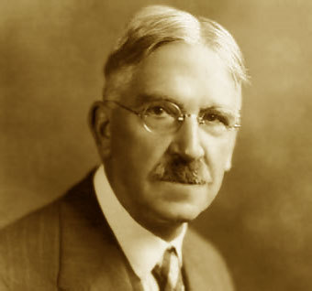
ÖĞRETİMDE TOPLULAŞTIRMA
Kapsam bakımından toplulaştırma
1926 öncesi programlarda ilkokulun bütün sınıflarında dersler birbirinden bağımsız ayrı ayrı konularmış gibi gösterilmiş, aralarındaki bağıntı ve ilişkilere fazla dikkat edilmemiştir.
1926 programı ile dersler ve ders içerikleri arasında bağ kurulmaya özel bir önem verilmiştir
Bu anlayış, 1926 programının esasını teşkil eden Dewey’in «Hayat Bilgisi, toplu Tedris ve İş Okulu» kavramlarından doğmuştur.

Slide 60
ÖĞRETİMDE TOPLULAŞTIRMA
1926 İlkokul programı ile 1. devrenin(1.2. ve 3. sınıflar) tüm dersleri ile ikinci devrenin bazı derslerinde (Türkçe, matematik, görsel sanatlar, beden eğitimi ) kapsam olarak toplulaştırmaya gidilmiştir.
İlkokulun II. Devresinde (4.5. sınıfta) toplulaştırmaya 1968 programı ile geçilmiştir.

Slide 61
ÖĞRETİMDE TOPLULAŞTIRMA
Öğretim Tekniği Bakımından Toplulaştırma
Dersler arasında organik bağ kurma anlayışına dayanmaktadır
Bu uygulama mihver ders(ana ders) ile ifade ve beceri dersleri arasında anlamlı bir bağ kurma anlayışına dayanmaktadır

Slide 62
PROGRAMDA ÜNİTELER VE KONULAR
İlkokul programlarının ünite ve konularının seçiminde çeşitli dönemlerde farklı uygulamalara rastlanmaktadır.
2005 programı merkezi anlayışla ayrıntılı olarak hazırlanmış bir programdır.
Ancak öğretmene de programın uygulanmasında «esneklik» tanıması yönüyle «çerçeve programı» özelliği de taşımaktadır.

Slide 63
Çerçeve Program
Çerçeve program, uygulanacak programın ayrıntılara inilmeksizin genel hatları ile hazırlanması halidir.
Çerçeve programlarda üniteler, yurt çapındaki ortak ihtiyaçları karşılamak üzere ana maddeler halinde düzenlenmektedir.
Öğretimde çerçeve program, sosyal, kültürel, ekonomik, coğrafi vb. özellikler bakımından çok farklı bir alanda gerçekleştirilmeye çalışılan öğretim hizmetlerinin, hedef, ilke ve uygulama özellikleri bakımından bütünlüğünü sağlayabilmektir(Taşdemir, 2012 : 42)

Slide 64
Çerçeve Program
Çerçeve program gereği öğretmenlerin, programda yer alan üniteleri sırasına göre işlemeleri gerekmez.
Bulunulan çevrenin ihtiyaçlarına göre yeni ünite ve konular oluşturulabileceği gibi,
Mevcut ünitelerden bazıları veya bazı kısımları işlenmeyebilir.

Slide 65
2005 İlkokul Programlarının Temel Özellikleri
Öğrenen merkezli, bilişsel ve yapılandırmacı anlayış, disiplinler arası ve tematik yaklaşım ve sarmallık ilkelerinden yararlanıldığı ifade edilmiştir.
Programların farklı öğeleri yani temalar, kazanımlar, beceriler, etkinlikler, kişisel nitelikler gibi öğeleri arasında ilişki, ilerleme, devamlılık, uygunluk, denge ve tutarlılık sağlanmaya çalışılmıştır

Slide 66
2005 İlkokul Programlarının Temel Özellikleri
2005 programlarıyla, katı, konu merkezli, davranışçı programdan zihinsel, bilişsel ve yapılandırıcı anlayışa geçilmesi öngörülmüştür.
Programların öncelikli amacı, öğrencilerin temel yaşam becerilerini kazanmalarına ve olumlu kişisel nitelikler geliştirmelerine yardımcı olmaktır.

Slide 67
20005 Programları
Önceki programlarda yaygın biçimde kullanılan hedef davranışlar yerine kullanılan kazanımlar, çocukların doğrudan gözlenebilir davranışlarının yanı sıra, bilgi, beceri, tutum ve değerleri de içeren ifadeler olarak belirtilmiştir.
Kazanımlar belirlenirken konu bütünlüğünden çok, beceriler esas alınmıştır.

Slide 68
20005 Programları
Derslerin kazanımları ile diğer derslere ait kazanımlar arasında ilişkiler gözetilmiştir.
Programda yer alan kazanımların, öğrenciler tarafından gerçekleştirilecek etkinlikler aracılığıyla elde edilmesi söz konusudur.
Bu nedenle de öğrenme-öğretme etkinlikleri bu programın en kritik ögesidir.

Slide 69
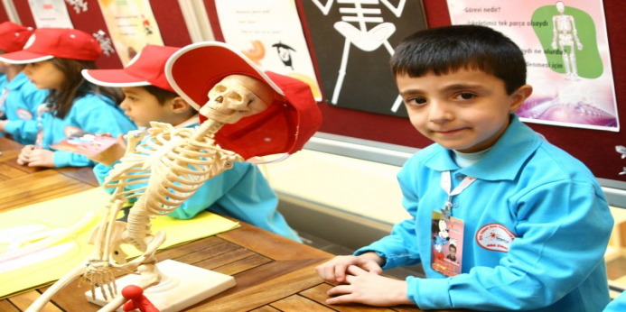
20005 programları
Öğrencinin,
kendisine sunulan bilgileri edilgen bir biçimde öğrenmeye çalışması yerine,
öğrenme-öğretme sürecine aktif olarak katılması,
kendisine sunulan uyaranları yorumlaması,
anlamlandırması ve bilgiyi bizzat kendisinin yapılandırılması hedeflenmiş;
neden sonuç ilişkisine dayalı bir anlayış benimsenmiştir.

Slide 70
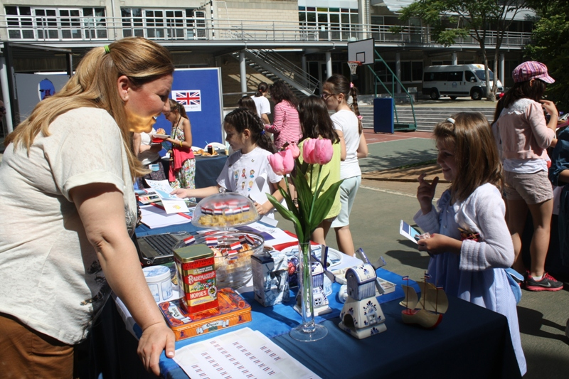
20005 Programları
Programlar,
etkinliklerle zenginleştirilerek öğretmen merkezlilikten öğrenci merkezli hâle getirilmiş;
öğretmek” yerine “öğrenme”yi merkeze alan anlayış benimsenmiş,
çocuğun eğlenme gereksinimini de karşılayan ve çocukların zevkle katıldıkları dersler biçiminde planlanmıştır.

Slide 71
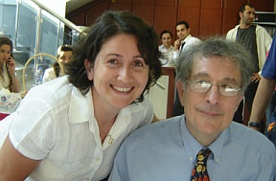
20005 Programları
İçerik ve etkinliklerin düzenlenmesinde çoklu zeka kuramı, öğrenme stilleri, etkin öğrenme gibi kuramlardan yararlanıldığı belirtilmiştir.
Çocukların temel yaşam becerilerinin yanı sıra, olumlu kişisel nitelikler geliştirmeleri amaçlanmış;
öğrencilerin entelektüel olarak gelişmelerinin yanı sıra beceri ve kişilik gelişimine de odaklanılmıştır.

Slide 72

20005 Programları
Ölçme değerlendirme anlayışında ise sadece sonuçları (ürünü) değil, süreci de belirleyen bir anlayış belirlenmiştir
Ünitelendirilmiş yıllık plan ve ders planı MEB tarafından hazırlanmıştır.
Söz konusu planların, öğretmenlerce kendi bulunduğu çevre şartlarına ve öğrencilerin düzeyine uyarlanması tavsiye edilmiştir

Slide 73
KAYNAKÇA
Erdem A. R. (2010). Birleştirilmiş sınıflarda Öğretim, Anı Yayıncılık: Ankara.
Öztürk, H. İ. (2007). Birleştirilmiş sınıflarda Öğretim Şahin, Çavuş (Ed.) (2007). Birleştirilmiş sınıflarda Öğretim, Pegem: Ankara.
Akbaşlı, S. Pilten, Ö. (1999). Birleştirilmiş Sınıflarda Öğretim, Mikro Yayınları, Konya.
Taşdemir M. (2008). Birleştirilmiş Sınıflarla Öğretimde Öğretmen El Kitabı, Ankara.

